Slide 1
程序设计基础综合实践
曹琼

Slide 2
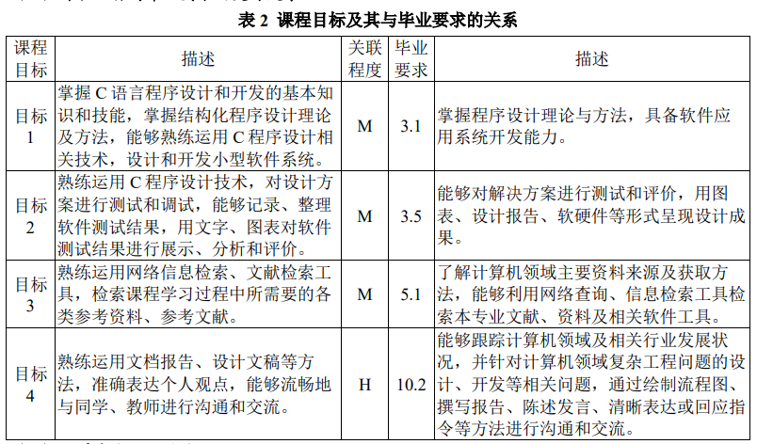
1.1 课程目标
课程地位：单独的一门课，一个学分。

Slide 3
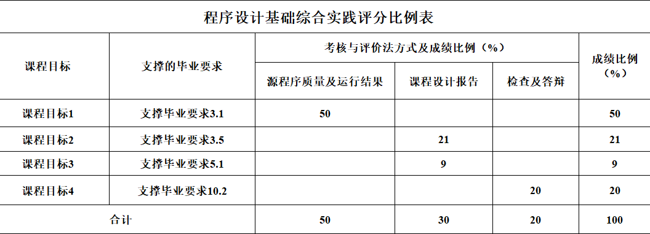
1.2考核标准

Slide 4
1.3 方案实施
设计及编程实现包含三类主题的程序：基础类、字符串类、管理系统类。每类至少一题，一共至少4题。
要求选题尽可能均匀分布。

Slide 5
1.4 往届优秀案例展示
需要学习：
每个题目尽可能的当成一个项目而不是实验来做。
注意用户接口设计（界面美观，交互方便，功能完善）。
注意程序的健壮性处理（必要的容错处理，如异常输入，内存分配失败应对）。
注意程序的实用性（想想自己平时用的程序是怎样的，不要仅仅局限于题目的基本要求，应根据实际使用场景进行扩展）
注意程序的创新性和亮点（要能吸引用户，有自己的独到之处）

Slide 6
1.5 讨论交流
分组讨论、交流活动：学生组内自由讨论，介绍自己题目情况、设计思路、设计心得，向同 组学生演示已完成系统功能，回答组内同学的问题；学生倾听组内其他同学的介绍，并向组内其他 同学提出问题。
取长补短，锻炼交流表达能力
注意交流的条理性（事先准备交流提纲或PPT）
充分表达自己观点（聆听他人汇报，合理提出疑问）

Slide 7
1.6 课程设计报告
参考报告模板
注意参考文献的写作方式

Slide 8
2.1 参考文献概念
参考文献是指为撰写或编辑论著而引用的有关图书资料。
在正文的末尾注明参考文献，是尊重前人的成果，也是作者严肃、科学的态度的体现；引证的论据是真实的，还有利于读者去查阅引用文献的原文。
参考文献包括专著、论文集、学位论文、报告、期刊文章、论文集中的析出文献、报纸文章、国际或国家标准、专利以及电子文献等

Slide 9
2.2 专著、论文集、学位论文、报告格式
（1）格式
[序号] 主要责任者．文献题名 [文献类型标识]．出版杜: 出版者，出版年．起止页码(任选)．
其中，文献类型标识详见下图。
（2）案例
[1]刘国钧，陈绍业，王凤岔．图书馆目录 [M]．北京：高等教育出版社，1957．15-18
[2]辛希孟. 信息技术与信息服务国际研讨会论文集： A集 [C]．北京：中国社会科学出版杜，1994
[3]张筑生．微分半动力系统的不变集 [D]．北京：北京大学数学系数学研究所，1983
[41冯西桥．核反应维压力管道与压力容器的LBB分析[R]．北京：清华大学核能技术设计研究院，1997

Slide 10
2.3 期刊文章格式
（1）格式
[序号]主要责任者.文献题名[J]．刊名，年，卷(期)：起止页码
（2）示例
[5]何龄修．读顾城《南明史》[J]．中国史研究，1998,(3):167-173
[6] 金显贺，王昌长，王忠东等．一种用于在线检洲局部放电的数字滤波技术[J]．清华大学学报(自然科学版)，1993，33(4)：62-67

Slide 11
2.4 论文集中的析出文献格式
（1）格式
[序号]析出文献主要责任者．析出文献题名[A]．[原文献主要责任者]．原文献题名[C].出版地：出版者，出版年．析出文献起止页码
（2）示例
[7]钟文发．非线性规划在可燃毒物配置中的应用[A]．赵纬．运筹学的理论与应用‑‑中国运筹学会第五届大会论文集[C]. 西安：西安电子科技大学出版社，1996.468-471

Slide 12
2.5 报纸文章格式
（1）格式
[序号]主要责任者．文献题名[N]．报纸名，出版日期(版次)
（2）示例
[8]谢希德．创造学习的新思路[N]．人民日报，1998-12-25(10)

Slide 13
2.6 国际、国家标准格式
（1）格式
[序号]标准编号，标准名称[S]
（2）示例
[9] GB/T16159-1996，汉语拼音正词法基本规则[S]

Slide 14
2.7 专利格式
（1）格式
[序号]专利所有者．专利题名[P]．专利国别：专利号，出版日期．
（2）示例
[10]姜锡洲．一种温热外敷药制各方案[P]．中国专利：881056073，1989-07-26.

Slide 15
2.8 电子文献格式
（1）格式
[序号]主要责任者．电于文献题名[电子文献及载体类型标识]．电子文献的出处或可获得地址，发表或更新日期/引用日期(任选)．
其中，电子文献及载体类型标识为：[DB/OL]联机网上数据库(database online)；[DB/MT]磁带数据库(database magnetic)；[M/CD]光盘图书(monograph on CD—ROM)；[CP／DK]磁盘软件(computer program on disk)；[J/OL]网上期刊(serial online)；[EB/OL]网上电子公告(electronic bu11etin board online)。
（2）示例
[11]王明亮.关于中国学术期刊标准化数据库系统工程的进展[DB/OL]. http://www.cajcd.edu.cn/pub/qwml.txt/9B0810-2.htm1,1998-08-16/1998-10-04
[12]万锦昆．中国大学学报论文文摘(1983—1993)．英文版[DB/CD]. 北京：中国大百科全书出版社，1996

